Slide 1


CS319 تحليل و تصميم النظم مرحلة التحليل مخططات تدفق المعلومات
د. عدنان محمود الشريف
Adnan.sherif@uot.edu.ly
خريف 2022/2021

Slide 2
مخططات تدفق المعلومات Data Flow Diagrams DFD
بعد الانتهاء من جمع المعلومات بالطرق المختلفة يقوم المحلل بوضع نموذج العمليات والإجراءات التي تعالج البيانات والمعلومات في النظام.
بهذا يتم الانتقال من الوصف المادي (مستندات، قوانين، لوائح، نماذج ومعلومات وغيرها) الى وصف منطقي للنظام.
يبين الوصف المنطقي العلاقات بين النظام والنظم الفرعية ومصادر البيانات ومكونات النظام وحركة البيانات بين هذه المكونات.
مخطط تدفق البيانات هي أداة تحليل رسومية تعبر عن تدفق البيانات بين العمليات التي تجرى عليها.

Slide 3
مخططات تدفق المعلومات Data Flow Diagrams DFD
عناصر مخطط تدفق البيانات:
الكينونات الخارجية (External Entities) يشار اليها بمربع او مستطيل هي إما ان تكون مصدر بيانات للنظام او تستقبل البيانات من النظام، يمكن ان تمثل اشخاص او مؤسسة او نظام فرعي ويكتب اسم الكينونة داخل الشكل.
العملية (Process) يشار لها بدائرة او مستطيل ذي حواف دائرية و يكون لها رقم واسم للعملية على شكر فعل امر وصفة مثال (سجل طالب، اصدر قيد محاسبي، استلم بضاعة). وتمثل العملية شيء يحدث فعليا (تغيير في حالة البيانات او معالجة بيانات معينة و إصدار نتائج المعالجة)
مستودع او مخزن البيانات (Data Storage) يشار له بمستطيل مفتوح من اليمين او خطين متوازيين ويدل على مكان التخزين
تدفق البيانات (Data Flow) يرمز له بخط في نهايته سهم يدل على اتجاه البيانات ويسمى باسم يدل على البيانات المحركة
مورد
طالب
استلم بضائع
1
1
سجل طالب
بيانات طالب
بيانات طالب
امر الشراء
رقم القيد

Slide 4
مخططات تدفق المعلومات Data Flow Diagrams DFD
مستويات مخطط تدفق البيانات:
المستوى العام (Context Diagram): هو المستوى العام ويبين النظام كعملية واحدة والكينونات الخارجية التي يتعامل معها النظام وكذلك تدفق البيانات بين هذه الكينونات والنظام.
المستوى الصفري (Level 0): يتم تحليل النظام الى مجموعة من العمليات الرئيسية للنظام. كما يحتوي هذا المستوى على مخازن البيانات وجميع الكينونات الخارجية التي ظهرت في المستوى العام.
المستوى الأول (Level 1): يتم فيها تفصيل العمليات في المستوى السابق ويمكن إعداد مخطط لكل عملية من عمليات المستوى السابق لتوضيح تفاصيل العملية.

Slide 5
مثال – إدارة المخازن
شركة تسويق مواد غدائية تملك شبكة من المحلات ومخزن كبير لتمويل هذه المحلات يوميا. تقوم إدارة المشتريات بالشركة بالتفاوض مع الموردين على شراء البضائع التي مخزونها منخفض او التي عليها طلب من المحلات. عند الانتهاء من التفاوض والمناقشة مع المورد تقوم إدارة المشتريات بإصدار امر شراء يوضح البضائع التي تم الاتفاق عليها والكميات ومدة التسليم، ويتم ارسال نسخة من امر الشراء الى إدارة المخازن لكي تستعد لاستقبال البضائع. تقوم إدارة المخازن بتجهيز المساحة المطلوبة للتخزين حسب نوع البضائع وشروط التخزين (مثلا مكان مبرد او جيد التهوية او في الهواء الطلق). قد يتطلب إيجاد مساحة للتخزين إعادة تنظيم المخزن. عند تسليم المورد البضائع يقوم مسؤول المخازن بمطابقتها لأمر الشراء وتخزينها في المساحة المخصصة لها. في حال عدم مطابقة البضائع لأمر الشراء يقوم برفض الاستلام. في حال القبول يتم تحديث سجل المخزون بزيادة الكمية المخزنة من البضاعة بالكمية المستلمة وتعديل سجل البضاعة المنتظرة بخفض الكمية المنتظرة بالكمية المستلمة.
يوميا تقوم المحلات بطلب كميات من البضائع التي شارفة على الانتهاء وذلك بإرسال طلب بضائع لإدارة المخازن توضح فيه وصف البضاعة والكمية المطلوبة. تقوم إدارة المخازن بمراجعة الطلب ويقوم بإرسال البضاعة المتوفرة في المخازن وخصم الكمية المرسلة من سجل المخزون. في حال ان بعض البضائع لم تكن متوفرة بالمخزن او الكمية المتوفرة اقل من المطلوبة تقوم إدارة المخازن بمراجعة سجل أوامر الشراء لمعرفة متى تتوفر هذه البضائع وبإبلاغ المحل بذلك. في حال عدم وجود امر شراء للبضائع التي طلبها المحل تقوم إدارة المخازن بمخاطبة إدارة المشتريات لإصدار امر شراء لهذه البضائع.
شهريا تقوم إدارة المخازن بجرد المخزون وإرسال تقرير الجرد الى إدارة المشتريات. كما يقوم بإعداد تقرير بالبضائع التي صلاحيتها تشارف على الانتهاء وارسالها الى إدارة المبيعات لتقوم بأخذ إجراءات ترويجية للبضائع كتخفيضات او بيع بالجملة لمحلات خارج شبكة المحلات الخاصة بالشركة.

Slide 6
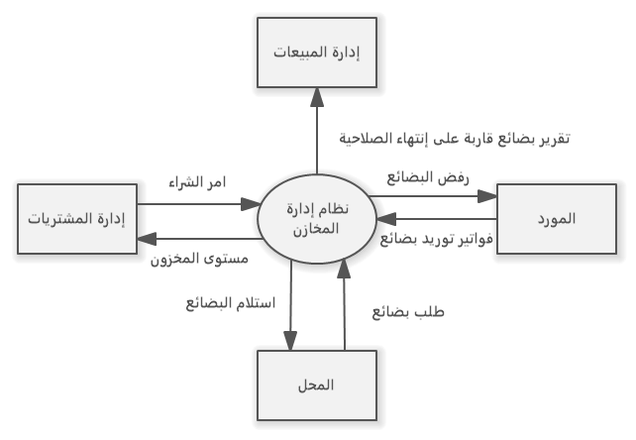
مثال – إدارة المخازن – المخطط العام

Slide 7
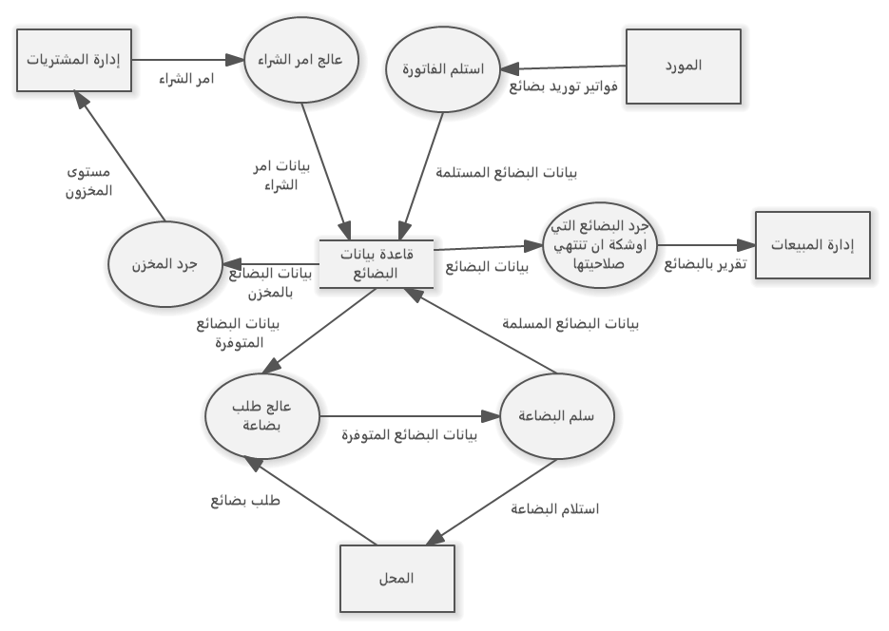
مثال – إدارة المخازن- مخطط المستوى 0

Slide 8
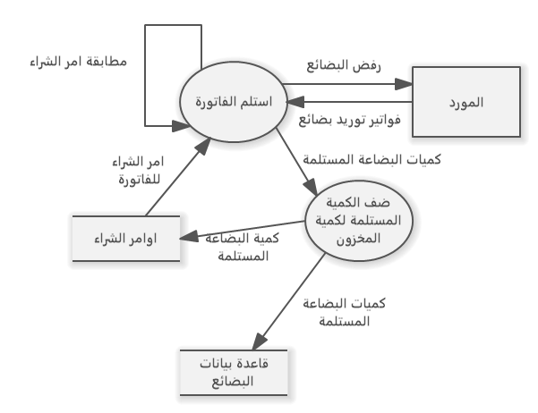
مثال – إدارة المخازن- مخطط المستوى 1 عملية استلام بضائع

